Slide 1
Sezgisel Optimizasyon Algoritmaları
2. Hafta
Öğr. Gör. Uğur TALAŞ
2024 – Güz Dönemi

Slide 2
Sezgisel Optimizasyonun temel kavramları
.
Değişken
Kısıtlar
Amaç – Maliyet (Cost Function)
Mümkün bölge
Çözüm (uygun nokta)
Optimal (Minimum / Maksimum) çözüm (en iyi nokta)
Global ve Local (Yerel) optimal (Minimum / Maksimum)
Optimal koşullar

Slide 3
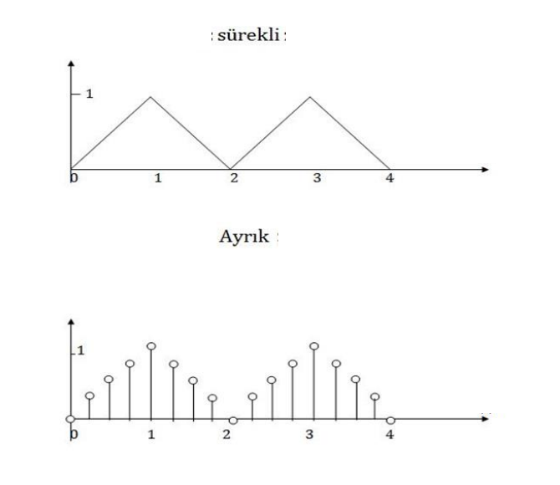
Sezgisel Optimizasyonun temel kavramları
.
Değişken (Variable)
Optimizasyon probleminde çözümün yapı taşlarıdır. Çözüm uzayını oluşturan her bir öğeyi temsil ederler. Değişkenler genellikle sürekli veya ayrık değerler alabilir.
Örnek: Bir maliyet minimizasyon probleminde, üretim miktarı bir değişken olabilir.

Slide 4
Sezgisel Optimizasyonun temel kavramları
.
Kısıtlar ( Sınırlamalar )
Optimizasyon problemini sınırlayan, problem çözümünde kullanılan değişkenlerin alacağı değerlere limit koyan fonksiyonlardır. Çözüm uzayını sınırlar.
Örnek: Bir fabrikada maksimum kapasitenin aşılmaması, üretim miktarıyla ilgili bir kısıttır.

Slide 5
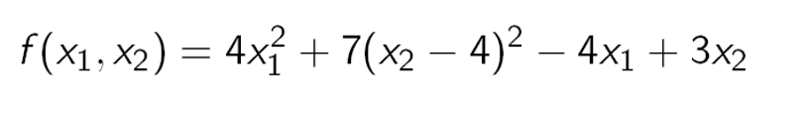
Sezgisel Optimizasyonun temel kavramları
.
Maliyet – Amaç Fonksiyonu ( Cost Function )
Optimizasyon probleminin nihai hedefini belirleyen fonksiyondur.
Maliyet fonksiyonu, minimize veya maksimize edilmeye çalışılan değeri ifade eder.
Maliyet genellikle minimize edilmeye çalışılan bir fonksiyondur (örneğin, maliyeti en aza indirmek), ancak farklı problemler için maksimize edilmeye çalışılan bir fayda fonksiyonu da olabilir.
Bir optimizasyon probleminde süreç parametreleri ile karar değişkenlerinin çıkış ile bağıntısını veren matematiksel ifadedir.
Örnek: Bir şirketin bir üretim sürecindeki harcadığı parayı hesaplayan fonksiyon olabilir.

Slide 6
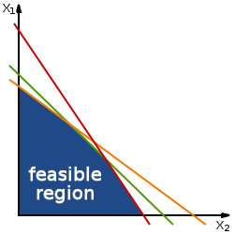
Sezgisel Optimizasyonun temel kavramları
.
Mümkün Bölge ( Feasible Region )
Değişkenlerin kısıtlar altında alabileceği tüm geçerli değerleri kapsayan bölgedir. Bu bölge içinde çözümler aranır.
Tüm çözüm kümesini ifade eder.
Örnek: Bir bütçe kısıtı altında belirli bir proje maliyetinin sağlanabileceği tüm olasılıkları ifade eder.

Slide 7
Sezgisel Optimizasyonun temel kavramları
.
Çözüm (Uygun Nokta)
Mümkün bölge içerisindeki herhangi bir noktadır. Bu nokta, verilen kısıtlar ve değişkenler doğrultusunda geçerli bir çözüm olabilir. Ancak, bu çözüm optimal olmayabilir.
Örnek: Üretim maliyetinin optimizasyonu için mümkün bölgedeki herhangi bir maliyet noktası.
.

Slide 8
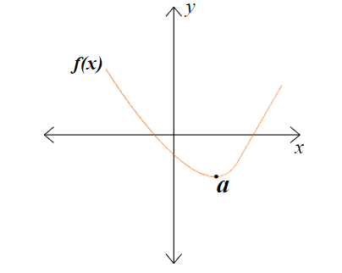
Sezgisel Optimizasyonun temel kavramları
.
Optimal Çözüm (En İyi Nokta)
Amaç fonksiyonunu en iyi şekilde karşılayan (maksimize eden ya da minimize eden) çözümdür. Optimal çözüm, çözüm uzayı içinde en iyi noktayı ifade eder.
Örnek: Maliyet fonksiyonunu en düşük seviyeye getiren üretim miktarı, optimal çözümdür.

Slide 9
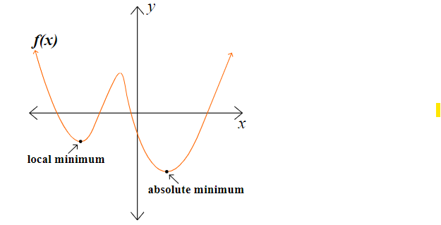
Sezgisel Optimizasyonun temel kavramları
.
Global ve Yerel Optimum
Global Optimum: Tüm çözüm uzayında bulunan en iyi çözüm (yani, tüm geçerli çözümler arasında en iyi olan çözüm).
Yerel (Local) Optimum: Çözüm uzayının belirli bir bölgesinde en iyi olan çözüm, ancak global optimum olmayabilir.
Yerel
Global

Slide 10
Sorusu olan var mı ?
Notes:
Bağlantıları ziyaret etmek için Slayt Gösterisi modundayken oklara tıklayın.

